Slide 1

Partnerschap in Jeugdhulp en Speciaal Onderwijs
Interviewstudie naar samenwerking tussen professionals, ouders en jeugdigen
Willemijn Balk, MA
Dr. Linda Zijlmans
Fontys Pedagogiek

Slide 2
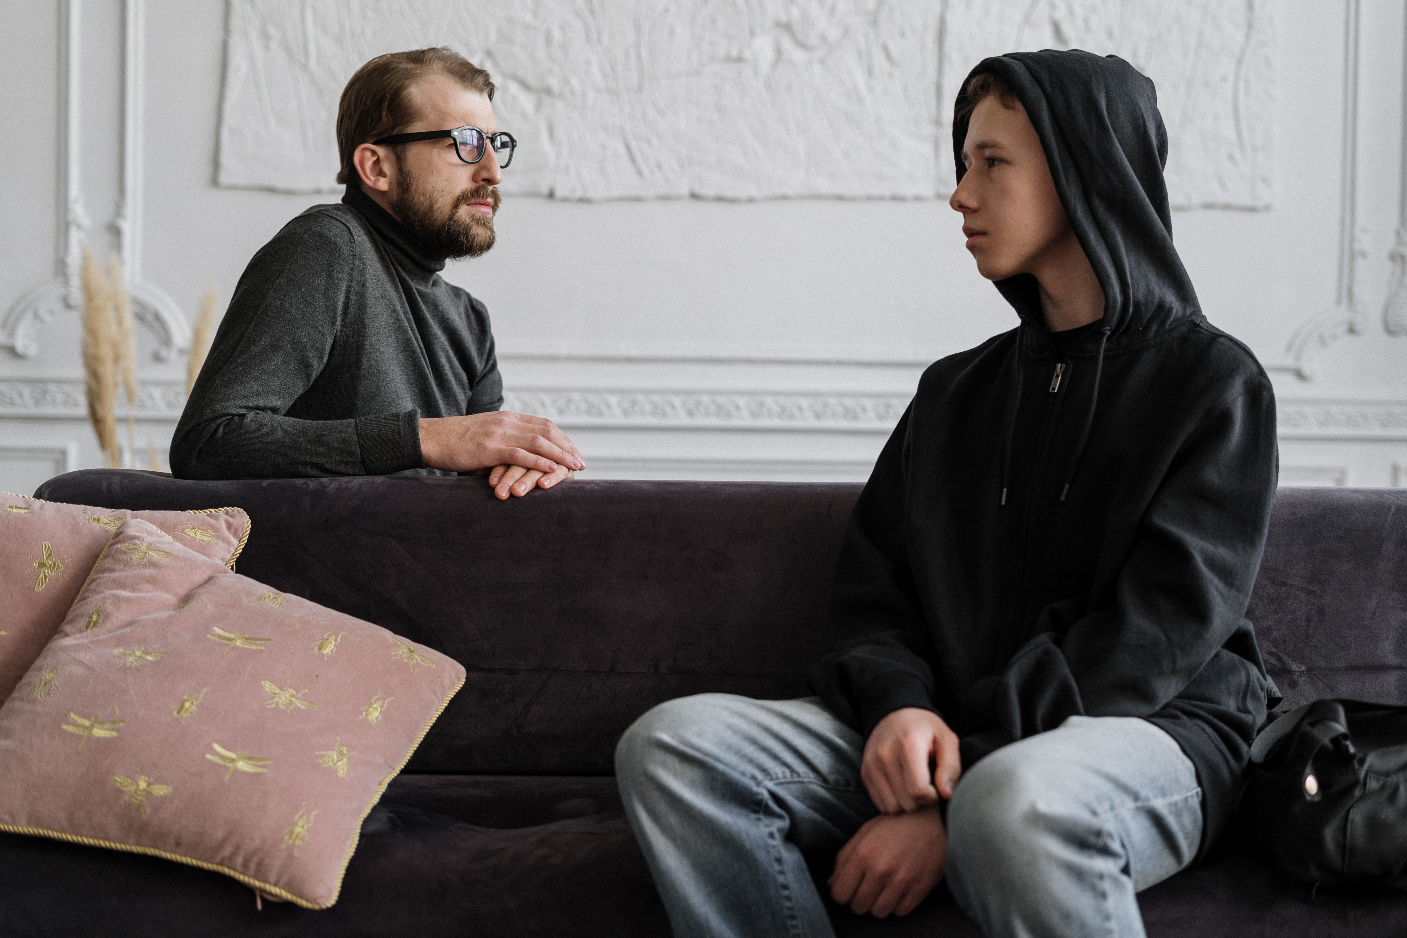
Inhoud
Onderzoeksproject ‘Partnerschap in Jeugdhulp en Speciaal Onderwijs’
Pilotstudie Interviews
Bevindingen
Afronding

Slide 3

Onderzoeksproject ‘Partnerschap in Jeugdhulp en Speciaal Onderwijs’
Aanleiding
Belang van partnerschap
Opzet onderzoek
Stand van zaken
Notes:
--> informele contacten door even binnenlopen is veel minder in SO. Laagdrempelig contact zoals in regulier onderwijs is er amper, terwijl dat juist zo helpend is en preventief als er iets speelt/complex wordt. Afstemmen met ouders over opgroeien en opvoeden moet nadrukkelijker georganiseerd wordt. (belemmerend: busjes, op groep, problematiek in gezin, compexere doelgroep, het moet vaak gaan over dingen die niet goed gaan, grote afstand, schaamte bij ouders...). Relatievorming, focus op start. Veel specialisten in huis, gefragmenteerd, leerkracht heeft alleen taak voor onderwijs, terwijl juist de holistische kijk zo belangrijk is voor goed opvoeden en opgroeien. Concreet: maatschappelijk werk doet vaak contact met ouders. Interview moeder: pilot Hondsberg: gezinnen in huisjes op terrein. Casus moeder die deelt dat ze van leerkrachten heeft geleerd dat ze hand in hand met kind naar school kan lopen, hoe verbindend dat is, dankbaarheid voor dat wat ze geleerd heeft. "had ik dit maar geweten bij mijn andere 2 kinderen".

Slide 4
Pilotstudie Interviews
Data: Interviews studenten hbo Pedagogiek (2021) met professionals, ouders en jeugdigen (N=70)​
  onderwijs
  ambulant
  semi-residentieel/dagopvang
  residentieel
Analyse:
  Codering in categorieën door 3 onderzoekers
  validering theoretisch kader en toepassing op andere context

Slide 5

Model Gerdes et al. (2021)
Model voor interprofessionele samenwerking op scholen
3 niveaus van samenwerking
  Cooperation (beperkte interactie, uitwisselen van informatie, vertrouwen op nakomen van afspraken)
  Coordination (gecoördineerde interactie, ‘vertalen’ van informatie, vertrouwen in competentie)
  Collaboration (zeer intensieve samenwerking, leren van elkaar, gelijkwaardige zeggenschap)

Slide 6
Resultaten
Aanpassing model
Weinig samenwerking​:
  “Ik heb niets in te brengen”​
  “Zeg jij het maar”/”Ik heb geen idee”​
Enige mate van samenwerking​:
  Cooperation: vooral communicatie (onafhankelijk van elkaar)​
  Coordination: afstemming, vertaalslag, op weg naar gelijkwaardigheid​
Collaboration
  Partnerschap: gedeelde verantwoordelijkheid, gelijkwaardigheid, continue afstemming

Slide 7
Weinig samenwerking
Relatie is cruciaal. Bij ‘weinig samenwerking’ is er vaak iets mis in de relatie​
“Ik voel me alleen gehoord als ik boos word.” (jeugdige, residentieel)​
“We krijgen als ouders in het eerste jaar nog wel wat berichten, maar nu, ik weet niet eens wie zijn mentor is. Totaal geen namen, geen eventuele zorg waar je aan kunt kloppen als er eventuele zorgen zouden zijn. […] Ik voel me zeker niet gezien. Nee, en dat mis ik ook echt heel erg.” (ouder, MBO) ​
“Wanneer ouders meer betrokken zijn, ben ik zelf ook sneller bereid om voor hen of voor het kind iets te doen. Ondanks dat probeer ik wel met iedere ouder een goede band op te bouwen of te behouden.” (professional, dagopvang)

Slide 8
Coordination
Coordination blijft bij communicatie, zonder echte afstemming. Inbreng van jeugdigen in behandeling/begeleiding is beperkt​
“Als ik iets niet wil kan ik het ook aangeven.” (jeugdige, residentieel)​
​
“Meestal zijn de werkdoelen al opgesteld, en worden ze daarna overgedragen aan ouders en afgestemd met ouders. Ouders worden niet actief gesteld in het opstellen van doelen.” (professional, dagopvang)

Slide 9
Cooperation
Cooperation is samenwerking op-weg-naar-gelijkwaardigheid. Hierin wordt niet alleen gecommuniceerd, maar ook de vertaalslag gemaakt naar de situatie van de andere partij​
​
“Ja, ik voel me wel gehoord en gezien. Ik vind het soms lastig om mijn verhaal te vertellen, maar de hulp die ik daarbij krijg is erg fijn” (jeugdige, dagopvang)​
​
“De behandeldoelen worden vaak in overleg met ouders opgesteld maar niet echt in samenwerking. Meestal zijn er al doelen opgesteld en bespreken we deze met ouders. Ouders zijn het hier eigenlijk altijd mee eens, maar ze krijgen niet de mogelijkheid om zelf na te denken over doelen.” (professional, dagopvang)

Slide 10
Collaboration (partnerschap)
Partnerschap is gelijkwaardig, de regie van ouders is cruciaal en er is continue afstemming. Er is sprake van (passende) regie​
​
“Ik wil het gescheiden houden. Dit is mijn leventje hier en ik heb een ander leventje hier buiten.” (jeugdige, dagopvang)​
​
“Het is echter juist ook waardevol om de expertise van ouders/verzorgers te gebruiken. Samen kijken we dan naar de behoefte van ieder kind. Wat werkt wel en wat niet? Ouders zijn expert als het gaat om hun eigen kind en als leerkracht beschik ik over kennis vanuit de opleiding en samen kunnen we daar hele mooie dingen mee doen.“ (professional, onderwijs)​
​
''Ouders hebben ook wel regie. In sommige dingen maar dat zijn vooral kleine basale dingen omdat ze hier met een juridisch kader zitten en je richtlijnen hebt waar je je aan moet houden.” (professional, residentieel)

Slide 11
Passende regie
Eigen regie (van gezinnen) stimuleren is een doel van de Jeugdwet.
Stelling: Soms is ‘Passende regie’ meer op zijn plaats. Passende regie kan alleen vormgegeven worden wanneer sprake is van partnerschap.

Slide 12

Onderzoeksproject
Vragenlijstonderzoek (n=479)
Interviewstudie (n=42)
Ontwikkelgroepen werkveld
Learning Community & doorwerking onderwijs
www.educatief-partnerschap.nl
LinkedIn: Partnerschap in Jeugdhulp en Speciaal Onderwijs
Notes:
SO: beperk je als leerkracht niet tot je eigen professie, ga over de grenzen van je eigen professie heen. Uit interviews komt dat vaak gedacht wordt: thuis is het niet veilig, maar wij lossen het hier wel op. Dit is geen helpende instelling. Werk samen met ouders, neem het niet over.

